Slide 1
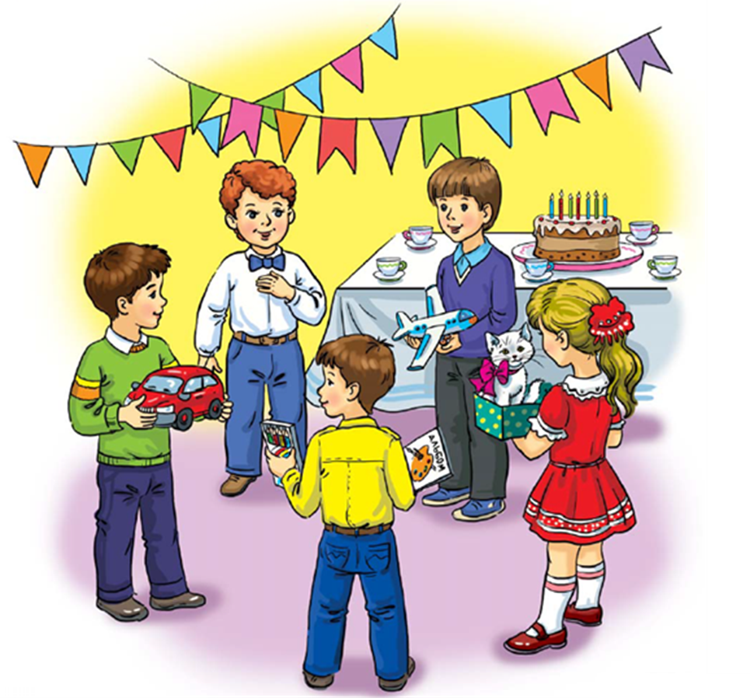
Навчання грамоти
Читання
Післябукварний період
Урок 102
Оповідання «Найкращий день»
Марії Бабенко

Slide 2
Налаштування на урок
Школярі ми всі старанні,
Нам під силу всі завдання.
Лінь, помилки переможем,
Ми усе, повірте, зможем!

Slide 3
Відчуймо себе частиною колективу
Я прийшов на урок … навіщо?
Потрібно бути … яким?
Зі мною … хто?
Вони мене … що?
Мені це … як?
Я готовий/а до … чого?

Slide 4
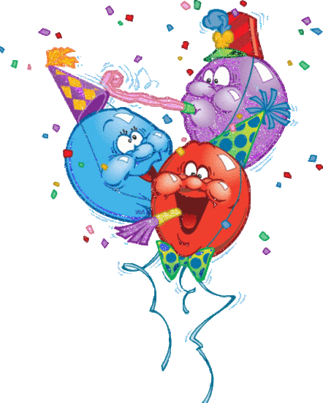
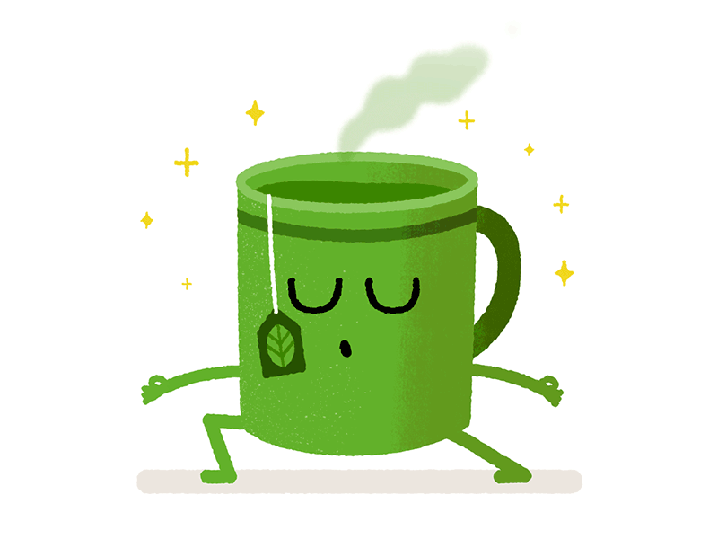
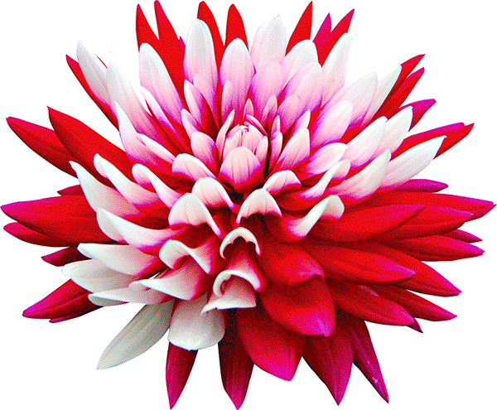
Вправи на постановку дихання
«Понюхай квітку»
Уяви, що перед тобою запашна квітка. Видихни і зроби глибокий вдих - неначе ти нюхаєш
запашну квітку на лузі.
«Святкові кульки»
Надуй кульки. Для цього роби глибокий вдих носом і плавно видихай повітря ротом, надуваючи щоки.
«Подми на гарячий чай»
Уяви, що перед тобою – гарячий чай. Зроби глибокий вдих і подуй на нього.

Slide 5
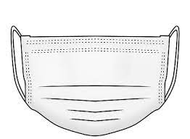
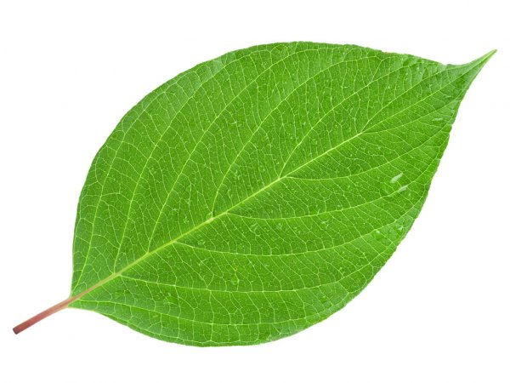
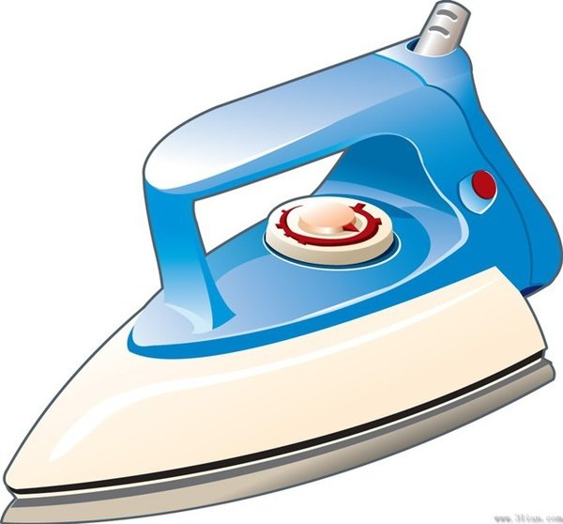
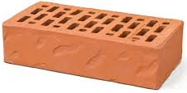
Вправа "Додай останнє слово"
_{Тремтить на березі зелений …}
_{Цвях забиває важкий …}
_{Одяг прасує гаряча…}
_{Від вірусів захищає …}

Slide 6
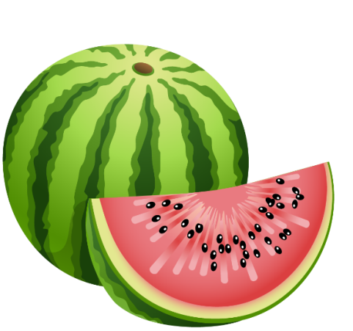
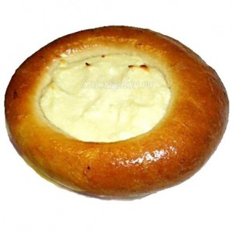
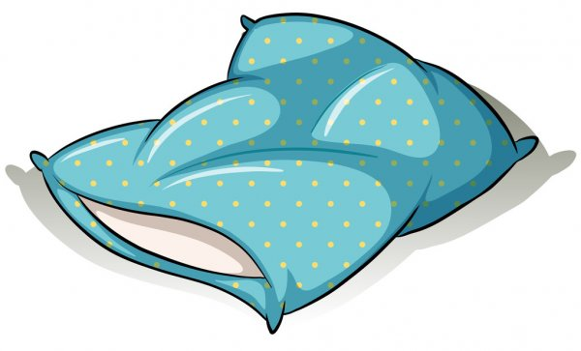
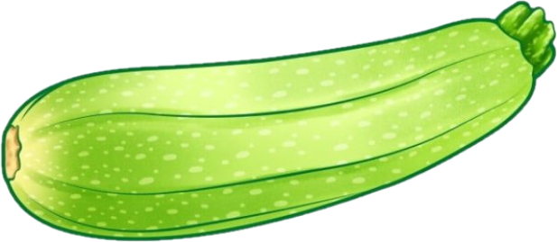
Вправа "Додай останнє слово"
_{На баштані гріє боки зелений …}
_{Стрекоче в траві вусатий …}
_{М'якенька на ліжку лежить …}
_{Солодка із сиром печеться …}

Slide 7
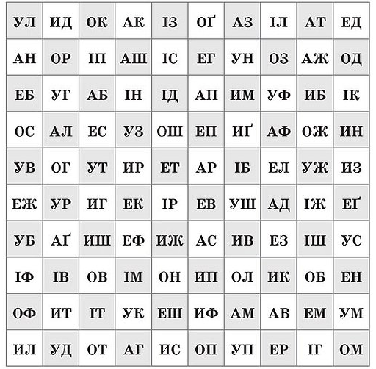
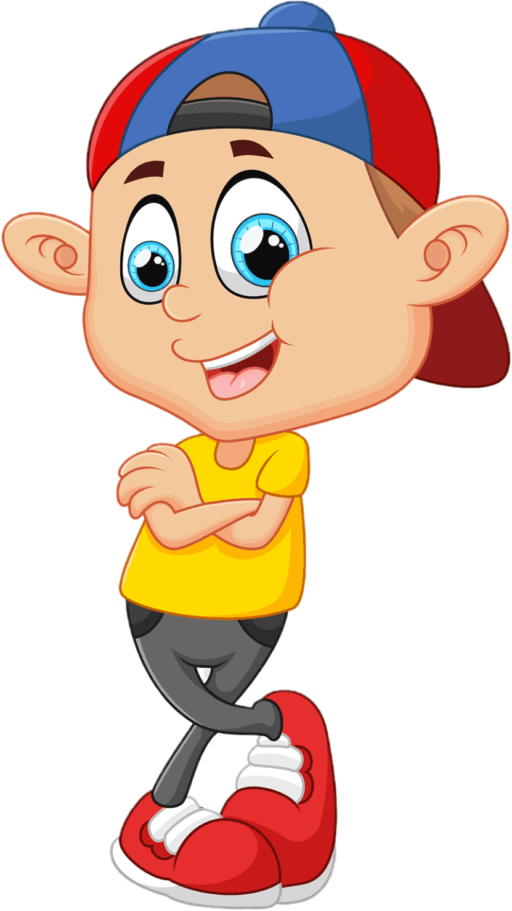
Вправа «Шахівниця»
Прочитай склади спочатку на білих квадратиках, потім на темних.

Slide 8
Повідомлення теми уроку
Сьогодні на уроці читання ми удосконалимо навичку читання тексту виразно, усвідомлено й у відповідному темпі.
Будемо відповідати на запитання за змістом прочитаного.

Slide 9
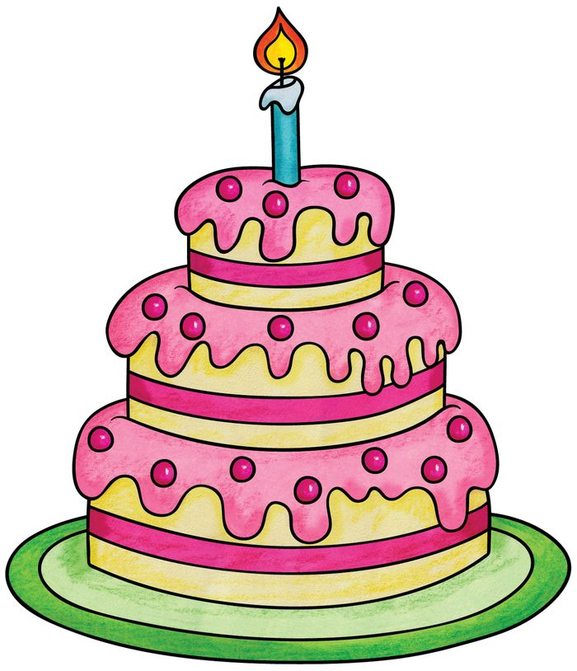
Починаємо з розминки. Прочитай вірш разом із Читалочкою
Одягну сьогодні зранку
святкове вбрання,
бо у мене нині свято —
день народження!
Про що буде розповідатися в тексті «Найкращий день»?
Підручник.
Сторінка
90

Slide 10
Слухаю і розумію. Марія Бабенко
Найкращий день
Усе-таки найкращий день — це день народження. Так думають усі хлопчики й дівчатка. У цьому ще раз переконався Сергійко.
Сьогодні Сергійкові сім років. На святковий обід прийшли його друзі. Кожен привітав іменинника і вручив подарунок. Радіє Сергійко: Стасик подарував машинку, Василько — блакитний літачок, Костик — конструктор, Владик — альбом і кольорові олівці. Глянув Сергійко на Мар’янку, і радісно забилося серце. Дівчинка тримала коробочку з маленьким кошеням. Живий подарунок!
— Вітаю тебе, Сергійку, — сказала Мар’янка. — Сьогодні в тебе стане на одного друга більше.
— Дуже дякую, — сказав хлопчик і притис до грудей пухкенький живий клубочок.
Підручник.
Сторінка
90-91

Slide 11
Запитання до уважного читача
Про чий день народження розповідається в тексті?
Хто прийшов привітати Сергійка?
Як друзі привітали іменинника?
Підручник.
Сторінка
91

Slide 12
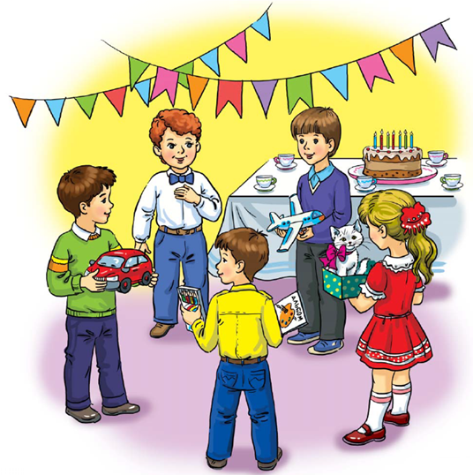
Розглянь малюнок
Назви імена дітей. Кого художник забув намалювати?
Скільки друзів прийшли привітати Сергійка?
Прочитай, хто що подарував іменинникові.
Хто став новим другом Сергійка?
Коли в тебе день народження?
Як ти його святкуєш?
Які подарунки отримав/ла на останній день народження і від кого?
Підручник.
Сторінка
91

Slide 13
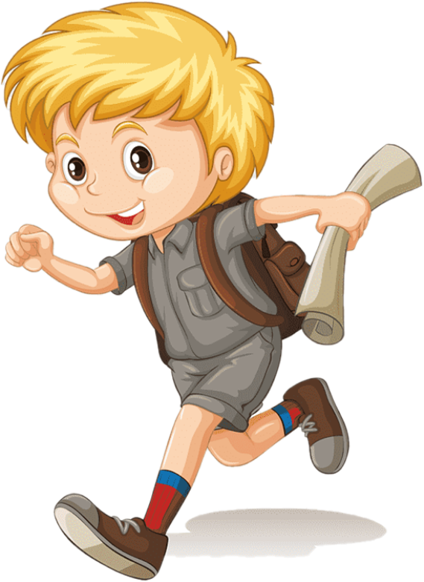
Читаємо швидко
день
живий
дівчатка
кошеня
сім
більше
літачок
дякую
серце
хлопчик

Slide 14
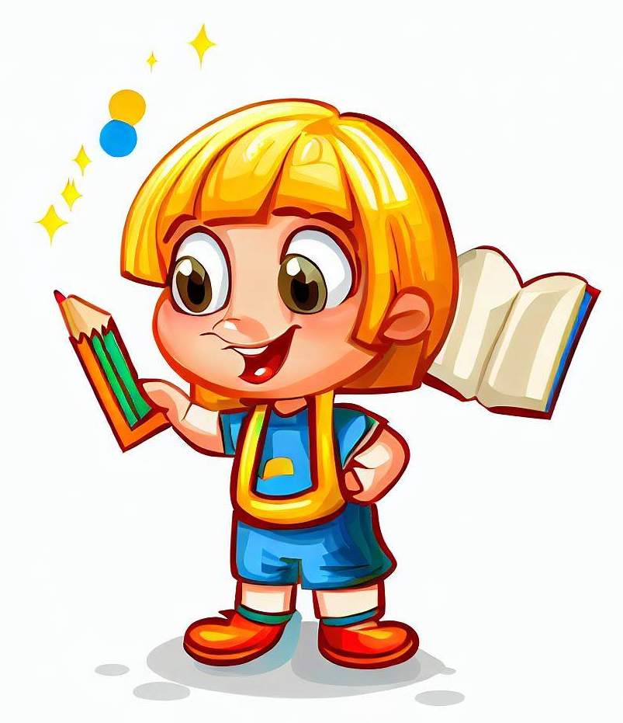
Робота в зошиті
Прочитай пару слів. Що ти про неї скажеш? Підбери слова з протилежним значенням. Надрукуй пари слів.
Прочитай пару слів. Що ти про неї скажеш? Підбери слова з протилежним значенням. Надрукуй пари слів.
Мир – сварка
Побудуй звукові схеми слів,
в яких різна кількість звуків і букв.
Поясни, чому.
–о=
день –
ніч
новий –
старий
–о=о=о
–о–о=о
радіє –
сумує

Slide 15
Вправа «Мікрофон»
Що читали на уроці?
Що найбільше запам’яталося?
Який у тебе був найкращий день? Чому саме?

Slide 16
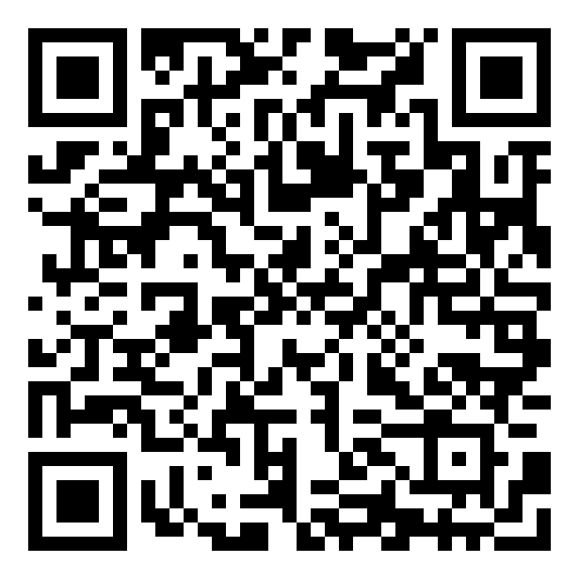
Online завдання
Відскануй QR-код або натисни жовтий круг!

Slide 17
Рефлексія
Оціни свою роботу на уроці
Працював/ла старанно
Я з усім упорала/вся
Все було легко та просто
Було складно та незрозуміло
Я втомила/вся

